Slide 1


Системы кондиционирования, вентиляции и отопления

Slide 2
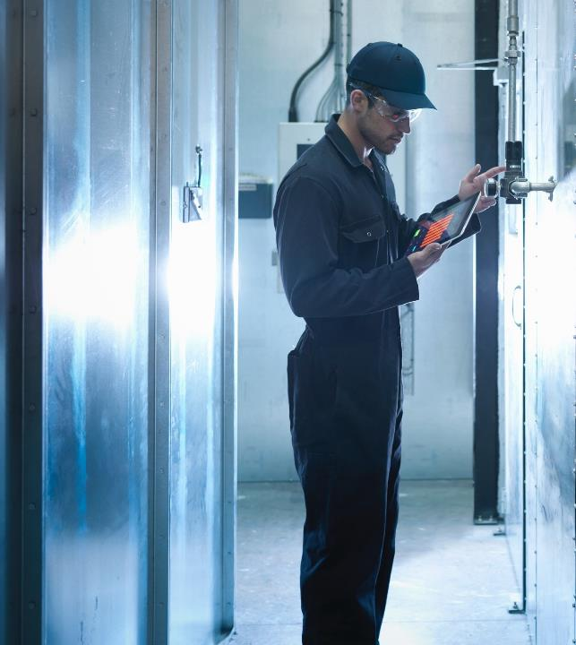

Водоохлаждающие машины – Samurai
ОБЪЕДИНЯЯ ЛУЧШЕЕ
01
HITACHI CHILLERS

Slide 3
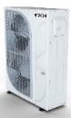
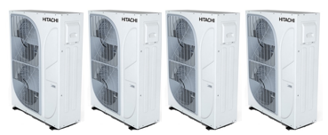


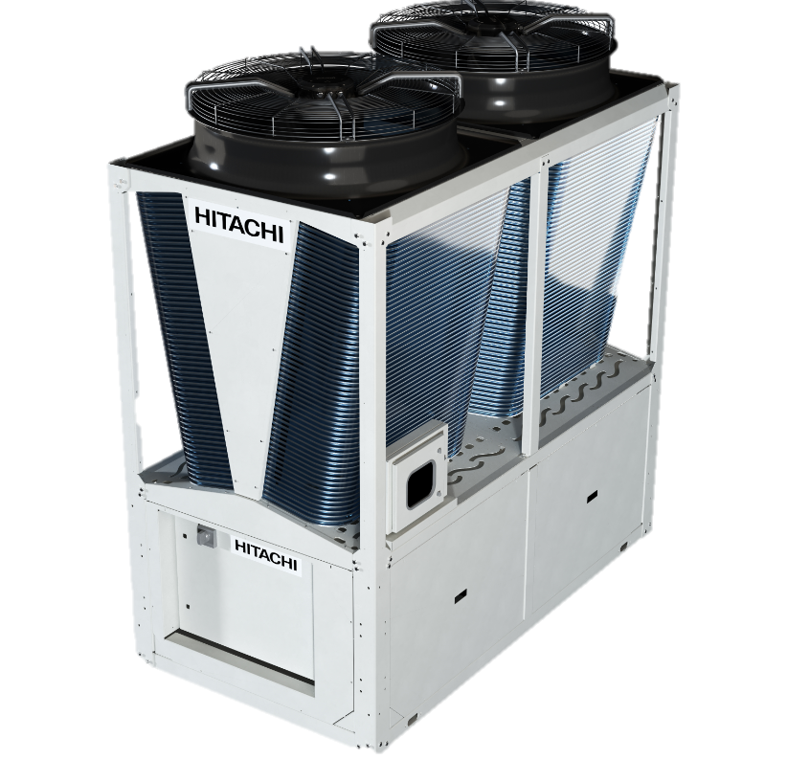
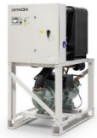
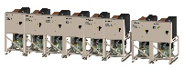

Линейка оборудования
Номинальная мощность охлаждения, кВт
10
50
100
150
200
250
300
350
2000
3000
4000
С воздушным охлаждением конденсатора
С водяным охлаждением конденсатора
С выносным конденсатором
SAMURAI S
R410A
До 4 модулей / 72 кВт
SAMURAI M
R410A/
R454B
До 32 модулей / 4000 кВт
SAMURAI L
R134A
До 8 модулей / 2000 кВт
R513A
SAMURAI L
R134A
До 8 модулей / 1720 кВт
Модульные комбинации

Slide 4

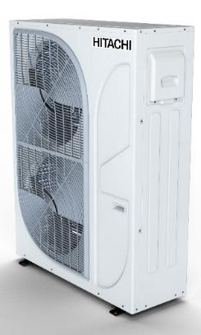
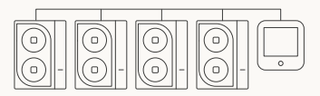
Инверторные холодильные машины Samurai S
Мощность охлаждения 11,2 – 17,8 кВт
RHMA-AVN
Роторный компрессор Hitachi DC Inverter
Режим работы тепло/холод
Рабочая температура наружного воздуха:
Охлаждение -5… + 48 °С
Нагрев -20…25 °С
Рабочий диапазон температуры выходящей жидкости:
Охлаждение -10…15 °С
Нагрев 30…52 °С
Электропитание – 230/1/50
Комбинации до 4 модулей (до 72 кВт)
Страна производства – Китай (завод Hitachi York)
Стандартная комплектация: Циркуляционный насос, реле протока, предохранительный клапан, вентиль подпитки, сетчатый фильтр, внешний пульт управления
Шлюз MODBUS
Опции: Комплект управления ведущий-ведомый CHL-MOD-02
  Тепловой насос

Slide 5

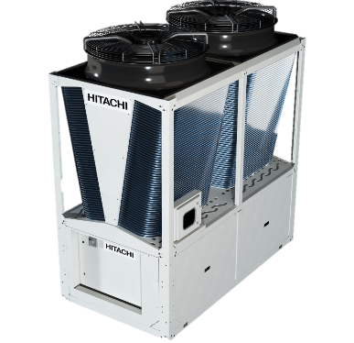
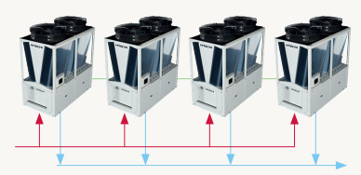
Инверторные холодильные машины Samurai M
Мощность охлаждения 43 – 254 кВт
RHMA-AN(X)
Спиральный компрессор Hitachi DC Inverter
Режим работы:
Охлаждение
Тепло/холод
Рабочая температура наружного воздуха:
Охлаждение -18…48 °С
Нагрев -15…25 °С
Рабочий диапазон температуры выходящей жидкости:
Охлаждение -12…20 °С
Нагрев 25…55 °С
Комбинации до 32 модулей (до 4 000 кВт)
Страна производства – Китай (завод Hitachi York)
Стандартная комплектация: Реле протока, предохранительный и сервисный клапан, русифицированная панель управления
Шлюзы MODBUS/BACNET
Хладагент R454B
  Тепловой насос

Slide 6
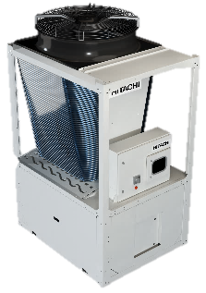
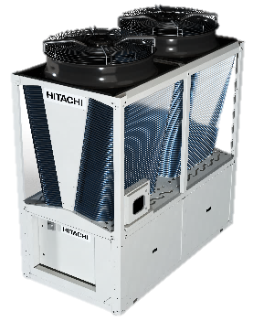
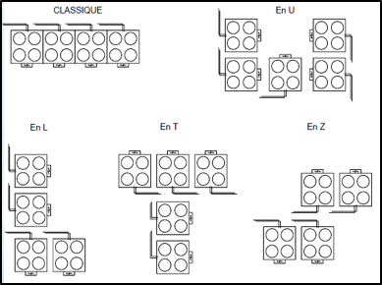
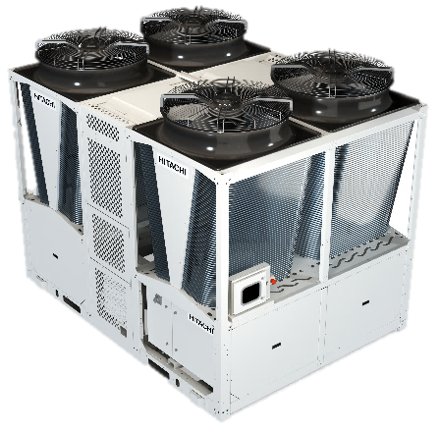
Инверторные холодильные машины Samurai M
Модули
  1 ВЕНТИЛЯТОРНЫЙ
  44 кВт – 60 кВт
  Группа до 32 модулей
  2 ВЕНТИЛЯТОРНЫЙ
  78 кВт – 122 кВт
  Группа до 32 модулей
  3-4 ВЕНТИЛЯТОРНЫЙ
  159 кВт – 254 кВт
  Группа до 16 модулей

Slide 7
Инверторные холодильные машины Samurai M
Вентилятор EC
Основные компоненты
Усиленная защита ребер теплообменника
от коррозии (2 слоя)
Электронный расширительный клапан
Паяный пластинчатый теплообменник. Нержавеющая сталь
7-дюймовый контроллер с сенсорным экраном
Шкаф управления и питания IP55 с ручкой
IP54 Блок управления компрессором
Стандартные нижние панели
Спиральный компрессор HITACHI
До 8 компрессоров

Slide 8
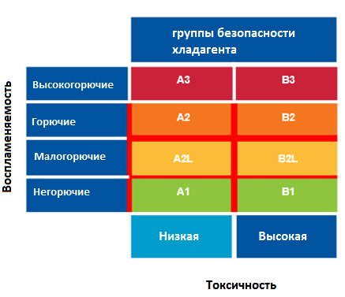




Инверторные холодильные машины Samurai M
Версия на хладагенте R454B
  Низкий ПГП (466)
  Низкая степень воспламеняемости
  Нулевой потенциал разрушения озонового слоя (ODP)
  Физические свойства хладагента R454B аналогичны хладагенту R410A → большинство компонентов, разработанных для R410A, можно использовать с хладагентом R454B
  Повышение эффективности на 2%
  Снижение массового расхода на 20%
2088
SAMURAI M
ПГП
675
698
466
Дороже на 5%
R410A
R454B
R32
R452B

Slide 9
Инверторные холодильные машины Samurai M
Версия на хладагенте R454B. Энергоэффективность

Slide 10
Инверторные холодильные машины Samurai M
Версия на хладагенте R454B
Температура выходящей жидкости до -12 °С
РЕЖИМ ОХЛАЖДЕНИЯ
РЕЖИМ НАГРЕВА
Новый нижний предел расширен до -12 ºC
Температура окружающей среды
Температура окружающей среды
48 °C
25 °C
0 °C
-15 °C
-17,8 °C
-12 °C -8 ºC 5 °C 20 °C
Температура выходящей жидкости
25 °C 40 °C 55 °C
Температура выходящей жидкости

Slide 11

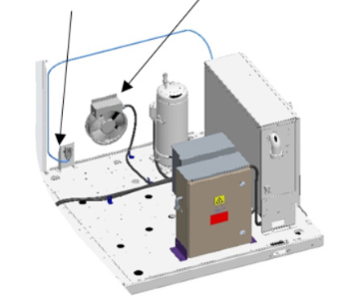

Инверторные холодильные машины Samurai M
Версия на хладагенте R454B
  Система обнаружения утечек и вытяжной вентилятор
Внутри установки установлена система вентиляции, обеспечивающая отсутствие скопления газа A2L
Вытяжной
вентилятор
Датчик утечки
Датчик для обнаружения любой утечки газа

Slide 12
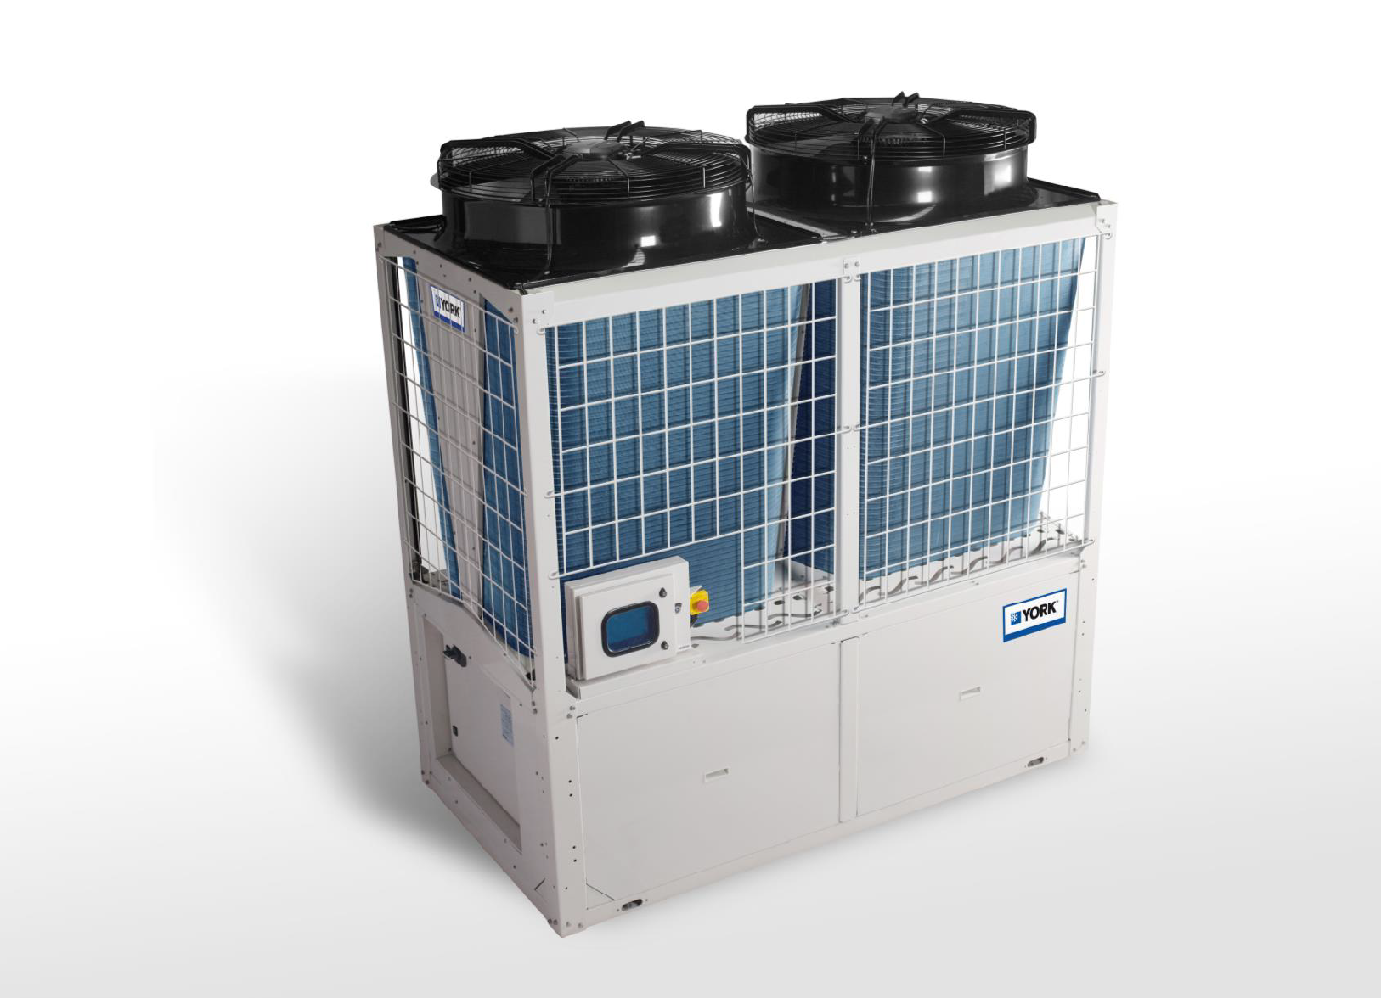
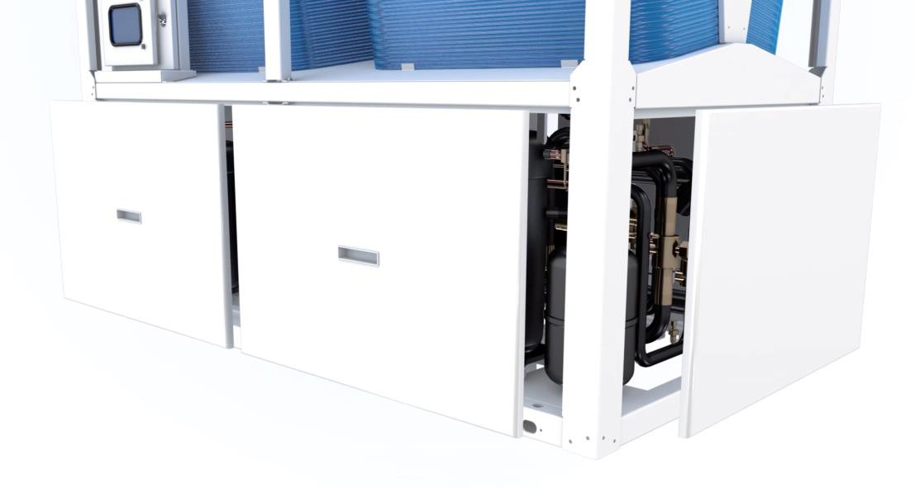
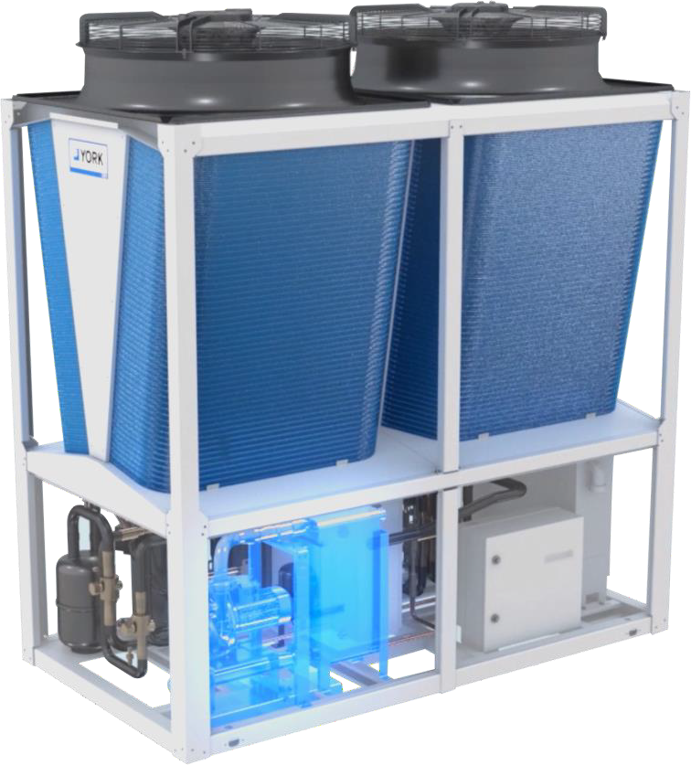
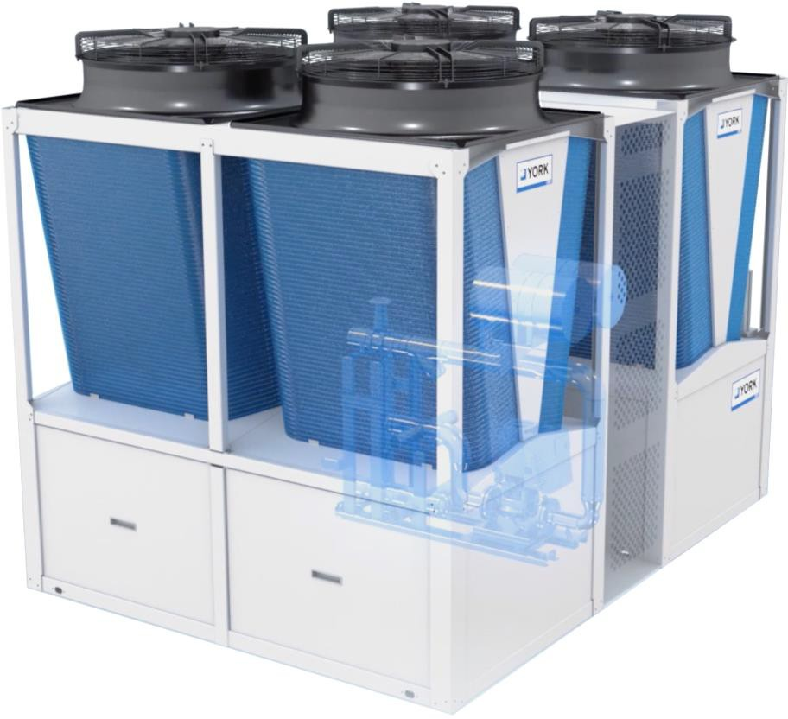
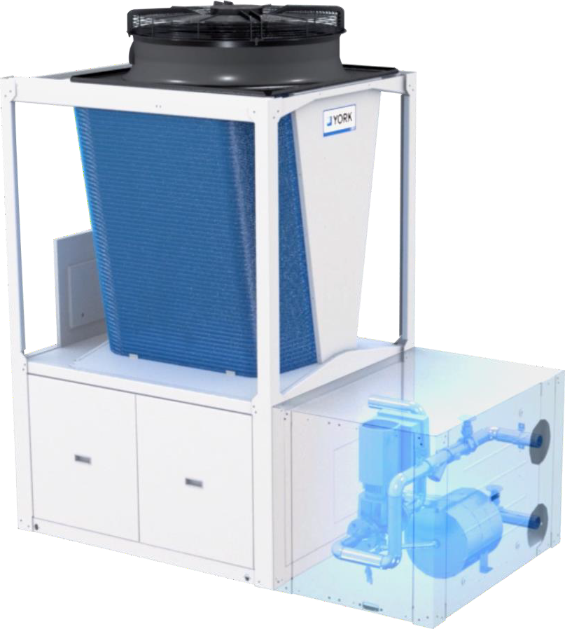
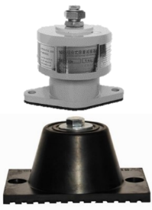
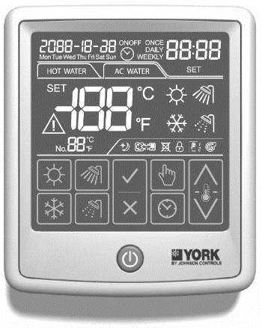
Инверторные холодильные машины Samurai M
Опции
Устанавливаются на заводе-изготовителе
R454B
Защитные решетки
Низкошумное исполнение
-7 дБ (А)
Антикоррозионная защита теплообменника
Только по специальному заказу
Увеличенный срок выполнения заказа
Комплект насоса с фиксированной скоростью вращения
Комплект насоса VSD
Поставляются отдельно
Комплект
Master-Slave
Выносной пульт дистанционного управления

Slide 13
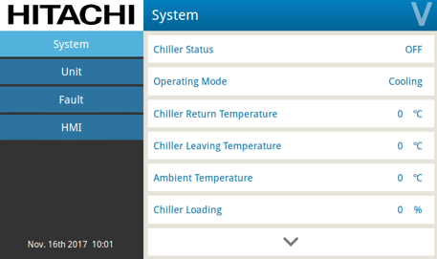
Инверторные холодильные машины Samurai M
Управление
Контроллер агрегата:
Интуитивно понятный 7-дюймовый цветной сенсорный контроллер для каждого модуля
Можно настраивать режим Master-Slave
Интеграция в системе BMS:
Интерфейс Modbus
Интерфейс Bacnet

Slide 14
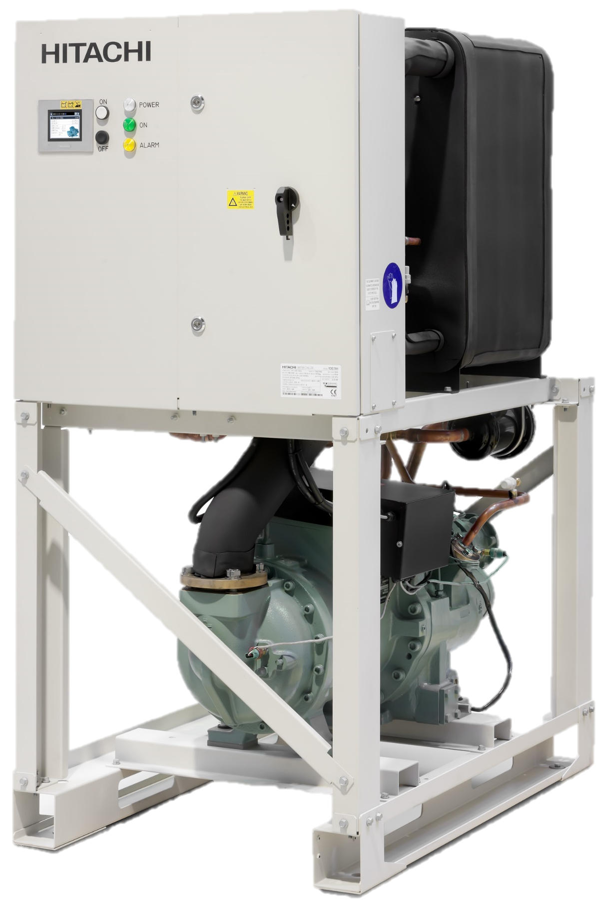
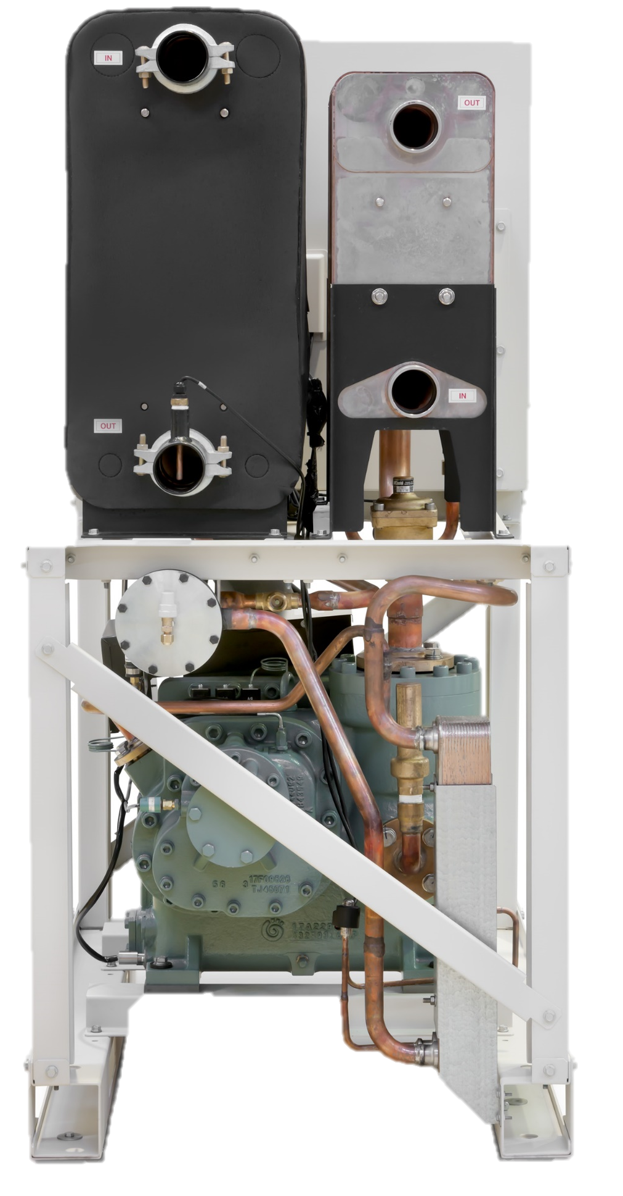
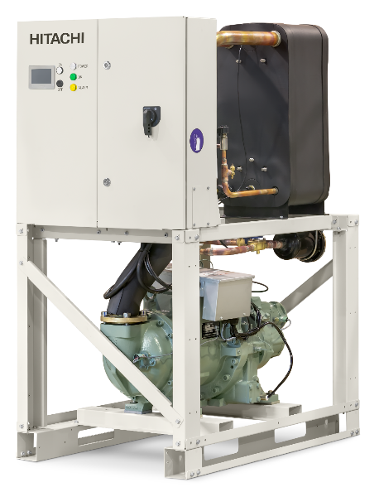
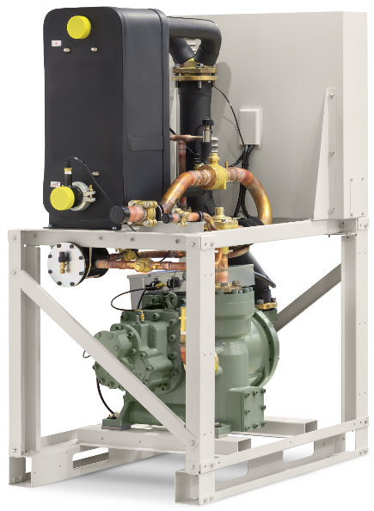
Холодильные машины Samurai L
С водяным охлаждением конденсатора
С выносным конденсатором
RCME-WH1
RCME-CLH1
 | RCME-40WH1 | RCME-50WH1 | RCME-60WH1 | RCME-70WH1
Номинальная холодопроиз-водительность, кВт | 140 | 180 | 220 | 250
Номинальная теплопроиз-водительность, кВт | 160 | 206 | 253 | 287
 | RCME-40CLH1 | RCME-50CLH1 | RCME-60CLH1
Номинальная холодопроиз-водительность | 135 | 175 | 215
Internal use only

Slide 15


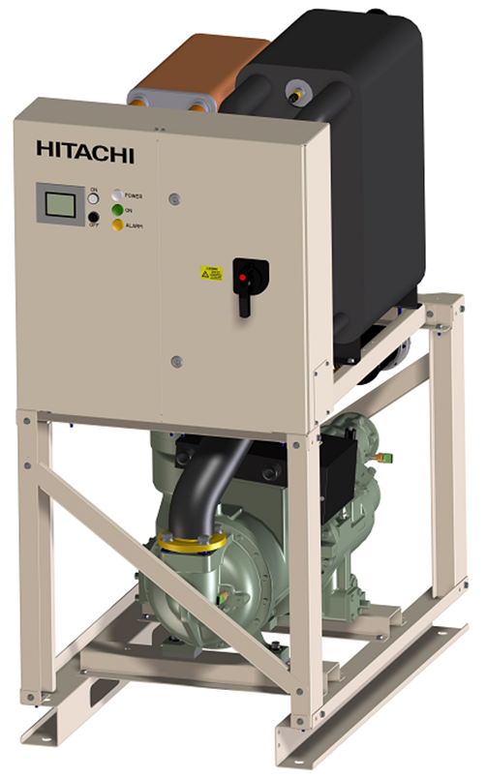
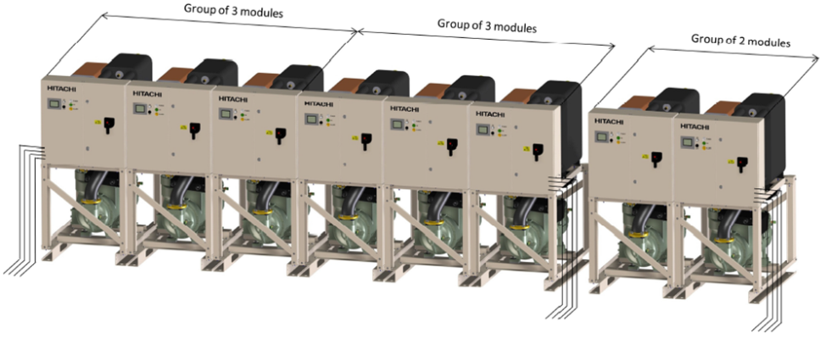
Холодильные машины Samurai L с водяным охлаждением конденсатора
Мощность охлаждения 140 – 2000 кВт
RCME-WH1
Винтовой компрессор Hitachi
Режим работы:
Охлаждение
Тепловой насос (опционально)
Рабочий диапазон температуры выходящей жидкости:
Охлаждение -10…25 °С
Нагрев 35…60 °С
Русифицированная панель управления
Возможна модульная установка до 8 устройств
Сделано в Испании
Доступные опции:
Низкошумное исполнение (-16дБ(А))
Обогреватель испарителя
Запорные, предохранительные клапаны
BMS интерфейс (BAСnet, Modbus)
Хладагент R513A
  Только охлаждение/
  тепловой насос
Internal use only

Slide 16

Холодильные машины Samurai L с водяным охлаждением конденсатора
Опции
R513A
  Низкий ПГП (631)
  Невоспламеняемый (можно безопасно устанавливать оборудование внутри зданий)
  Нулевой потенциал разрушения озонового слоя (ODP)
  Хорошая энергоэффективность
  Cовместимость с большинством систем, предназначенных для R-134a
  Не требует значительных изменений в оборудовании при переходе с R-134a (замена масла на полиэфирное)
  Снижение массового расхода на 20%
1430
SAMURAI L
ПГП
698
631
675
+5% к цене
R134A
R513A
R32
R452B

Slide 17
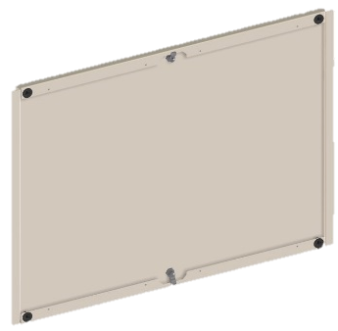
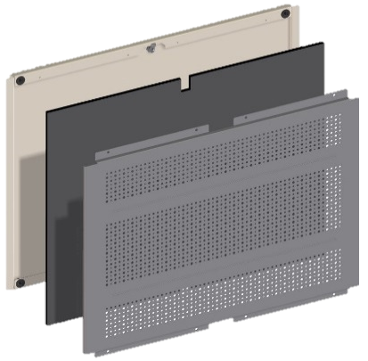
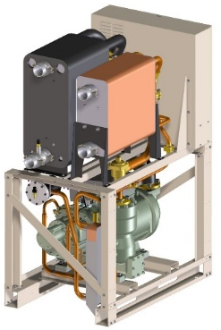
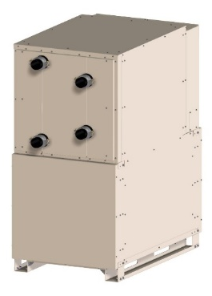

Холодильные машины Samurai L с водяным охлаждением конденсатора
Опции
  Стандартный уровень шума: 88 дБ(А) (140 кВт) – 91 дБ(А) (250 кВт) (типичный уровень шума винтового компрессора)
  2 варианта с низким уровнем шума:
  Низкий уровень шума -6 дБ(А): 82 дБ(А) (140 кВт) – 85 дБ(А) (250 кВт)
  Очень низкий уровень шума -16 дБ(А): 72 дБ(А) (140 кВт) – 75 дБ(А) (250 кВт)
  До -16 дБ(A)!
Опция 1
Низкий уровень шума
- 6 дБ(A)
Опция 2
Очень низкий уровень шума
- 16 дБ(A)
Стандартный блок без опции
Блок в низкошумном исполнении
Изоляция
Внешняя панель
Внутренняя панель
Internal use only

Slide 18
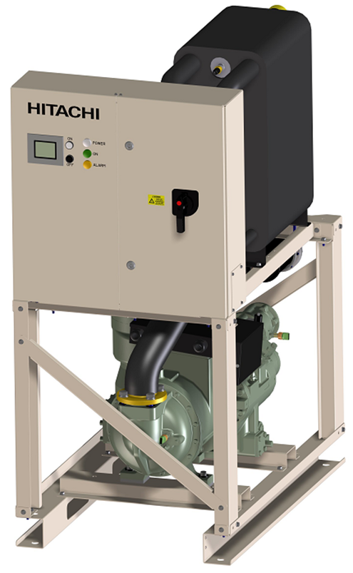
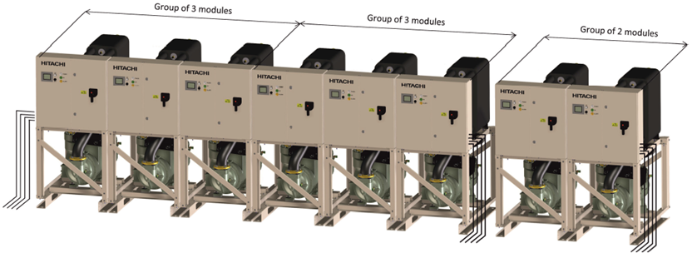
Холодильные машины Samurai L с выносным конденсатором
Мощность охлаждения 135 – 1720 кВт
RCME-CLH1
Винтовой компрессор Hitachi
Режим работы только охлаждение
Рабочий диапазон температуры выходящей жидкости:
Охлаждение -10…25 °С
Русифицированная панель управления
Возможна модульная установка до 8 устройств
Сделано в Испании
Доступные опции:
Обогреватель испарителя
Запорные, предохранительные клапаны
BMS интерфейс (BAСnet, Modbus)
Хладагент R513A
  Только охлаждение
Internal use only

Slide 19
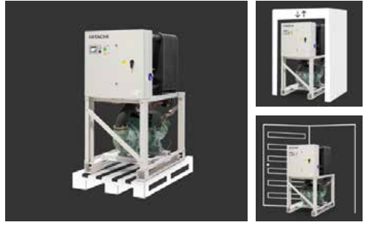
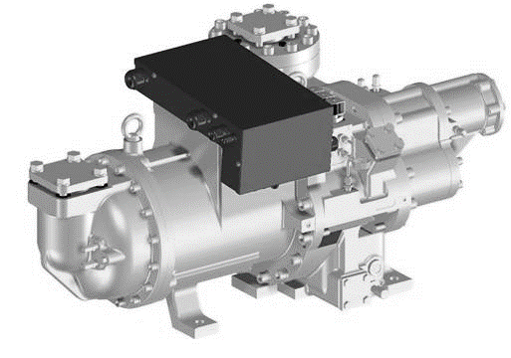
Особенности серии Samurai L
Простота интеграции
Очень компактная площадь (занимаемая площадь 1 м² – до 250 кВт)
Доступно 3 уровня шума
Ограничение энергопотребления
Прочность и безотказность
Двухвинтовой компрессор Hitachi
Оснащен системой непрерывного регулирования производительности от 25% до 100%
Циклонный маслоотделитель
Гарантированный ресурс работы 40 000 моточасов
Точный контроль
Точность регулирования +/-1 °C (3 регулируемых перепада)
Настройки «Стандартный режим» или «Высокая энергоэффективность»
2 регулируемых значения расхода воды

Slide 20
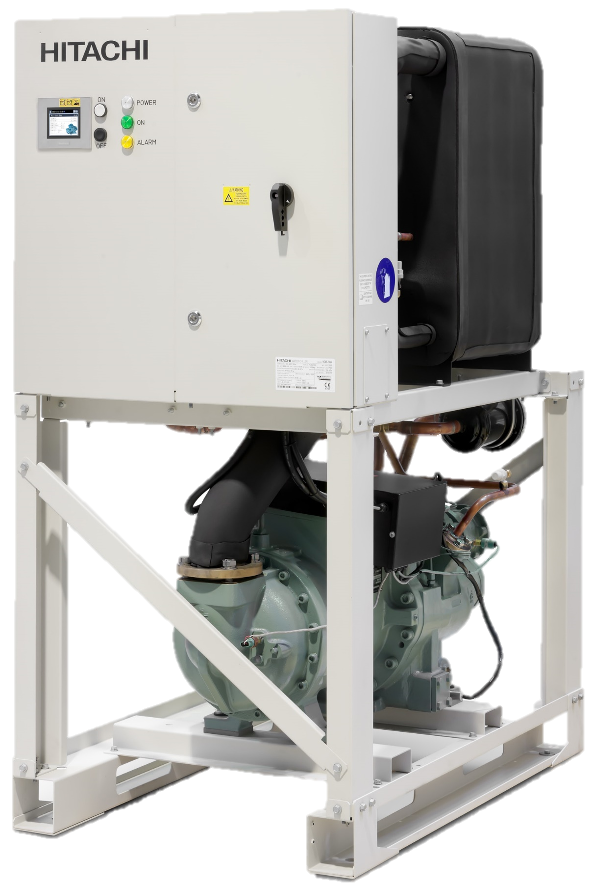
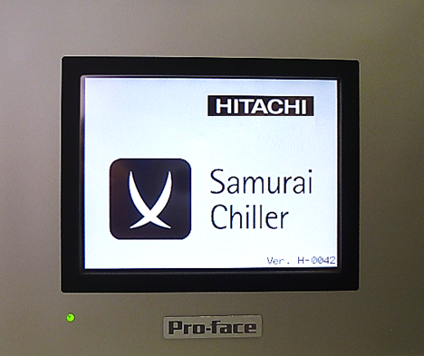
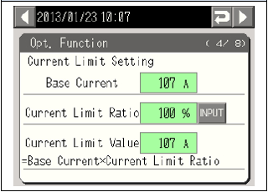
Особенности серии Samurai L
Контроллер агрегата:
3,5-дюймовый сенсорный ЖК-дисплей
8-уровневая яркость
Доступно несколько языков, включая русский
Доступны основные данные:
Отображение состояния агрегата, насоса, вентилятора, аварийной сигнализации, предупреждений…
Температуры, давления и т.д.
До 10 последних аварийных сигналов и сохранение подробного состояния для последних 3-х
Интеграция в системы BMS:
Интерфейс Modbus
Интерфейс Bacnet

Slide 21
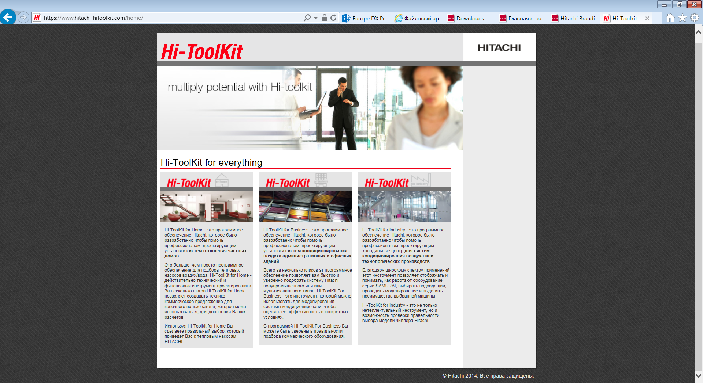
On-line программа подбора
www.hitachi-hitoolkit.com

Slide 22

Спасибо за внимание!

